Slide 1
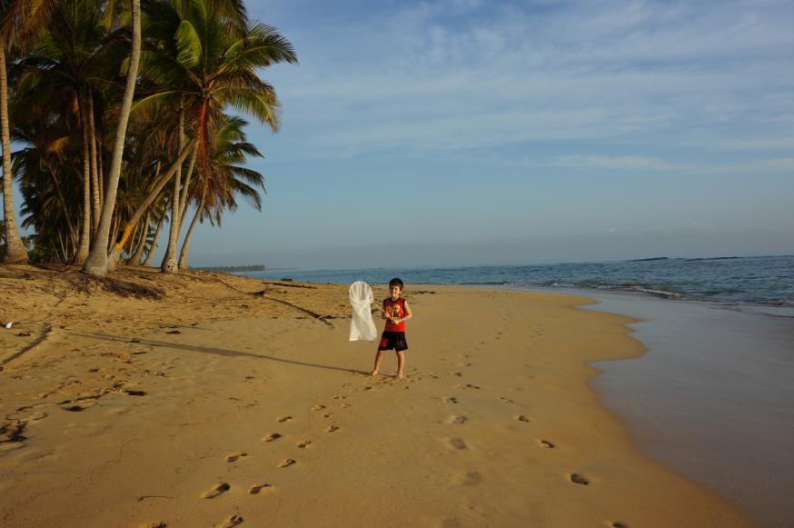
Жуки Доминиканы
Время сбора: 27.04 – 03.05.2014г.
М. Никельшпарг

Slide 2
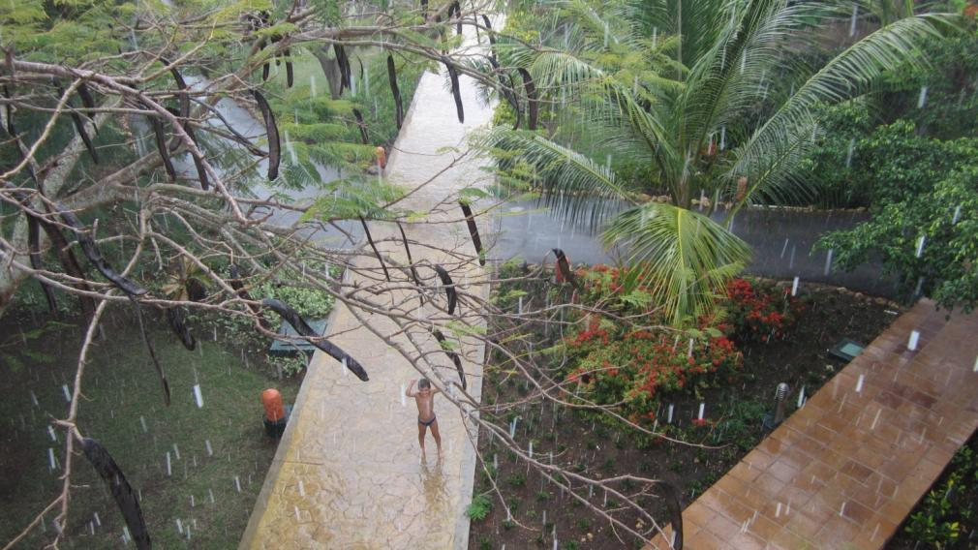
Поездка
Каждую весну из-за аллергии на весеннецветущие деревья меня вывозят на юг. В этом году решено было посетить Доминиканскую республику. Туристический сезон там закончился, цены упали, и мы поехали в ожидании тропических ливней.

Slide 3
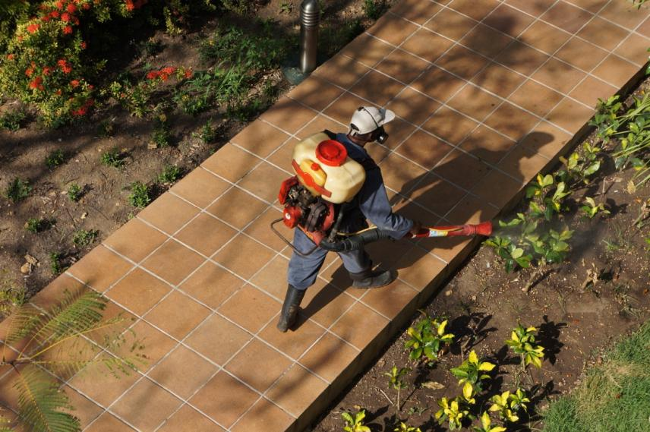
Сбор жуков
Так как из отеля мы не выходили из-за криминальной обстановки в стране, то собирать пришлось в отеле. Но живых жуков найти практически невозможно, так как там идет активная борьба с насекомыми. Такого я не видел нигде!
С утра 20 – 30 человек в спецодежде и со спецоборудованием за плечами идут по отелю, тщательно обрабатывая ядом все щели:

Slide 4
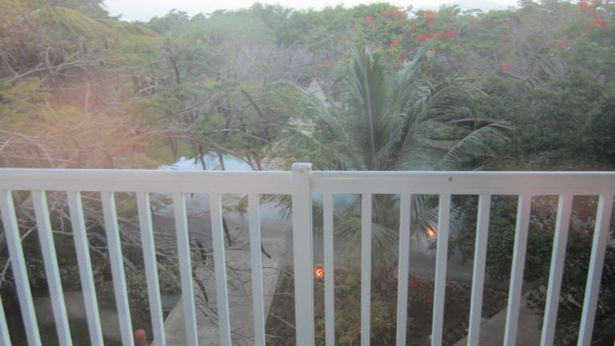
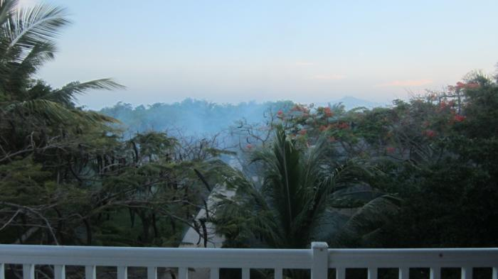
А вечером по всем дорогам проезжает специальная машина, распыляя густые химические клубы с резким запахом, которые медленно поднимаются, окутывая как туман всю территорию отеля:
Поэтому сбор жуков был именно сбором! У нас был утренний (в 5 часов) и вечерний (в 8 часов) обход белых отельных коридоров, куда залетали и погибали отравленные насекомые. Мы просто их собирали в банку.

Slide 5
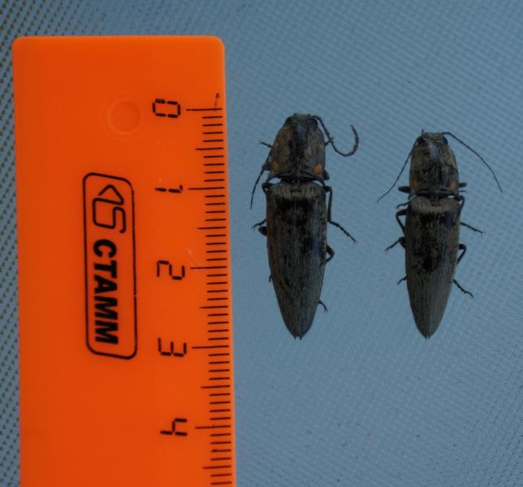
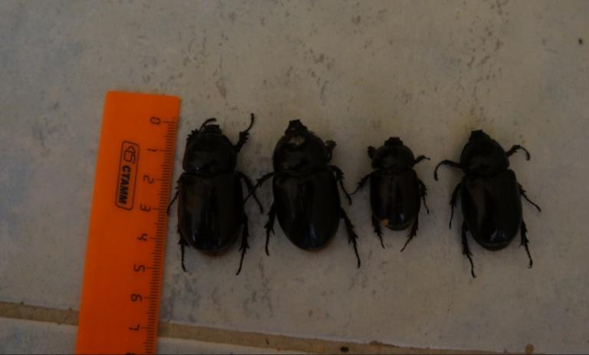
Фауна
Жуки попадались в основном из семейств усачей, щелкунов, долгоносиков, мягкотелок, пластинчатоусых, мало было жужелиц.

Slide 6
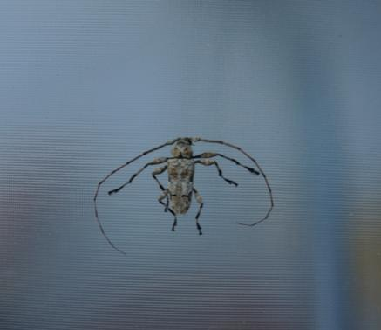
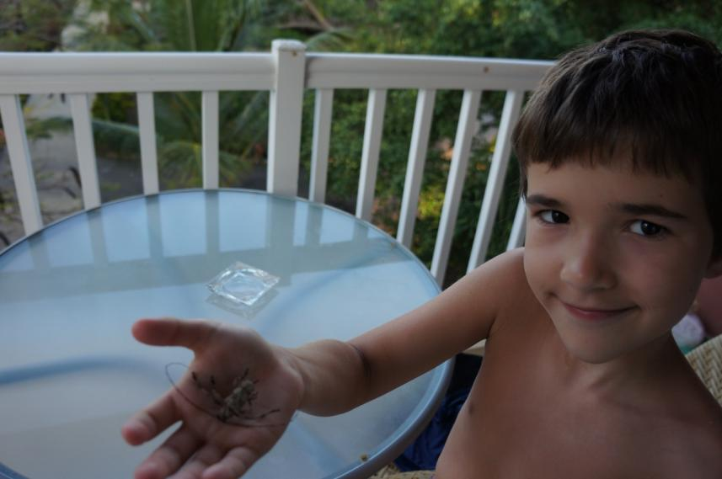
Этого довольно крупного усача я успел выхватить из-под занесенной над ним ноги американца. Ну и лицо у него было! Он долго недоуменно смотрел нам вслед…

Slide 7
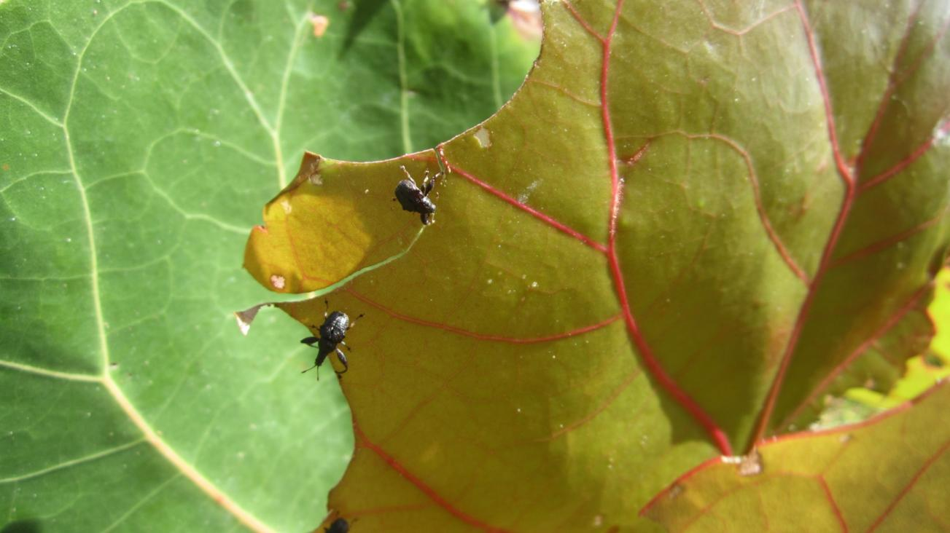
А с этим долгоносиком я познакомился поближе, так как нашел куст кокколобы (морского винограда) на пляже, куда не заходила рука дезинсектора. Биология его довольно интересна, о ней расскажу позже.

Slide 8
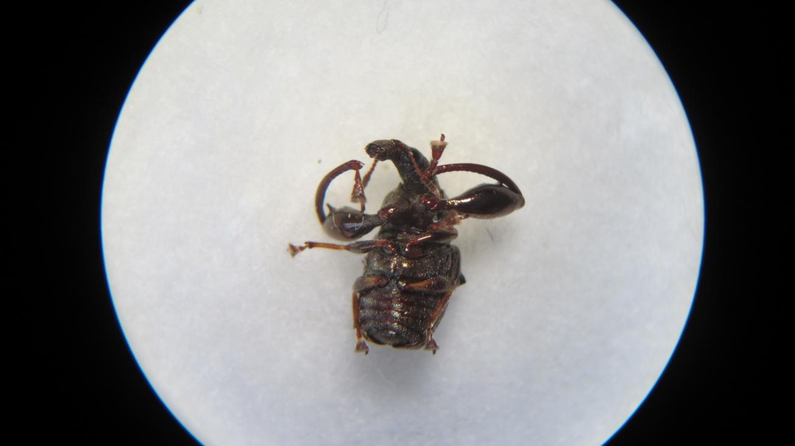
Долгоносик – культурист:

Slide 9
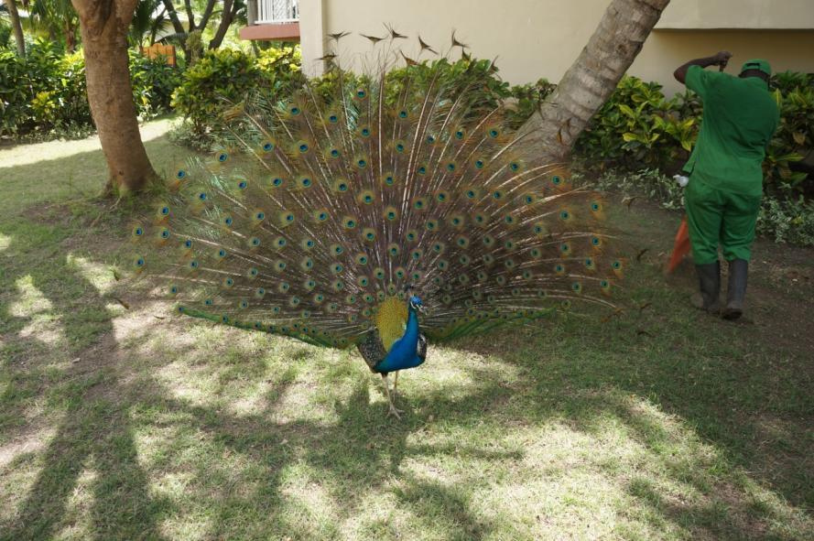
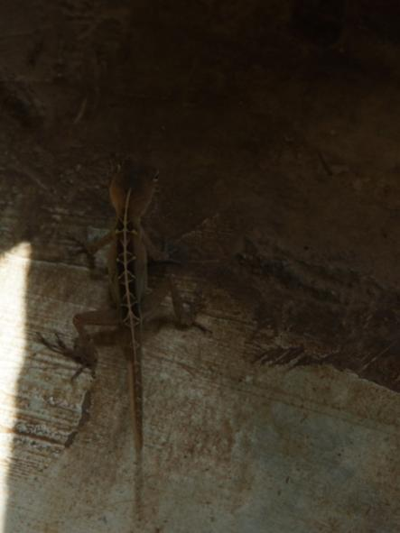
Другая фауна.
Очень скудна. В основном птицы, ящерицы:

Slide 10
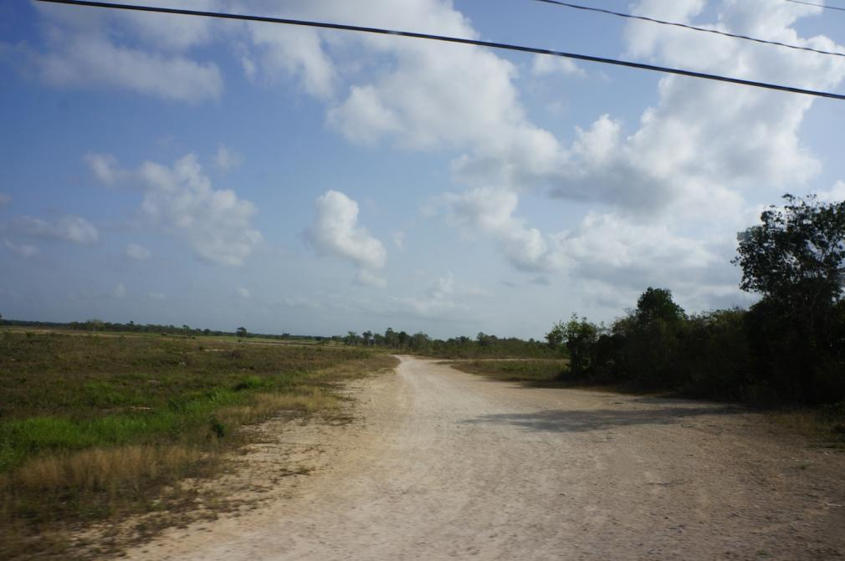
Растительность.
На побережье – пальмы и морской виноград. Чуть в глубине ландшафт напоминает наш саратовский пейзаж:

Slide 11
В горах (Восточные Кордильеры), которые больше похожи на холмы, джунгли. Нам удалось побывать в джунглях при поездке в пещеру Фун-Фун. Детей туда не берут, но мама «правдами-неправдами» выбила нам поездку туда, подписав кучу бумаг об ответственности. Нам пришлось долго ехать на лошадях, пробираться сквозь лес. На нас было альпинистское оборудование, резиновые сапоги, и стопроцентная влажность джунглей обливала нас. Лезть надо было в гору почти без тропы, казалось, что там совсем нет кислорода, мы все 7 человек были мокрыми насквозь от влаги. Вход в пещеру – дыра в земле, спускались на 18 метров как альпинисты, что очень порадовало. Дальше уже в пещере спускались пешком, где-то плыли по подземной реке, где-то подныривали, где-то ползком, так несколько километров, в общем, впечатлений на мой день рождения масса! Но самое приятное – это находка жука на берегу подземной реки, на глубине 60м от поверхности, в полной темноте. Я все-таки нашел! Фото пещеры нет, фотоаппараты не брали – вода.

Slide 12
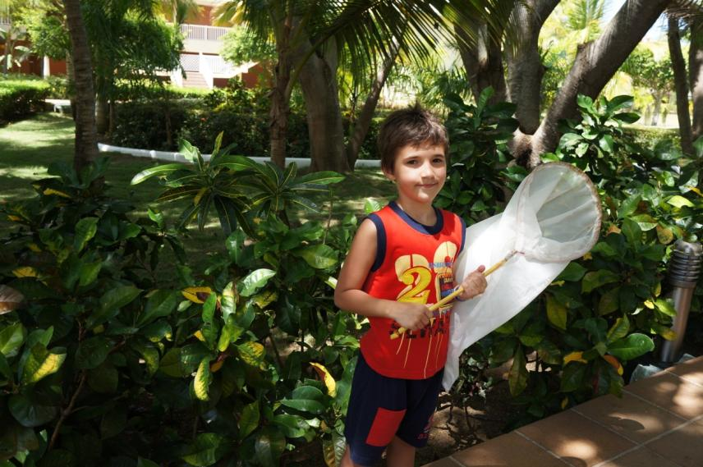
Итог
В этот раз мы собрали примерно 300 жуков. Их любезно согласился взять на определение Илья Забалуев, за что ему огромное спасибо! Будем с нетерпением ждать чего-нибудь новенького!

Slide 13
СПАСИБО ЗА ВНИМАНИЕ!

